Slide 1


Universidade Federal de Viçosa
Departamento de Informática
Programa de Pós-Graduação em Ciência da Computação
On Selecting of heuristics functions for Domain-Independent Planning
PPGCC-Programa de Pós-Graduação em Ciência da Computação
Marvin Abisrror - 84075
Advisor:
Levi Henrique Santana de Lelis
Co-advisor:
Santiago Franco

Slide 2



Index
Introduction
Problem
Methodology
Experiments
Conclusions
References
PPGCC-Programa de Pós-Graduação em Ciência da Computação
Universidade Federal de Viçosa
Departamento de Informática

Slide 3
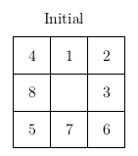

Introduction
Example problem: 8 tile puzzle
PPGCC-Programa de Pós-Graduação em Ciência da Computação
Universidade Federal de Viçosa
Departamento de Informática

Slide 4
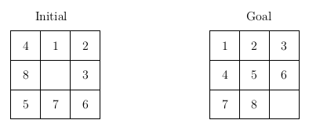
Introduction
Example problem: Tile puzzle
PPGCC-Programa de Pós-Graduação em Ciência da Computação
Universidade Federal de Viçosa
Departamento de Informática

Slide 5
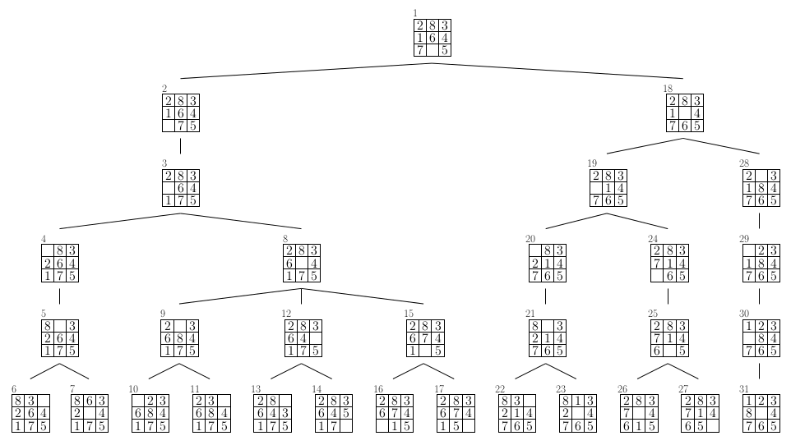
Introduction
DFS of 8-Puzzle with d = 5
PPGCC-Programa de Pós-Graduação em Ciência da Computação
http://www.slideshare.net/praveenkumar33449138/ai-ch2
Universidade Federal de Viçosa
Departamento de Informática

Slide 6


Heuristic Search
f(s) = g(s) + h(s)
PPGCC-Programa de Pós-Graduação em Ciência da Computação
Universidade Federal de Viçosa
Departamento de Informática

Slide 7
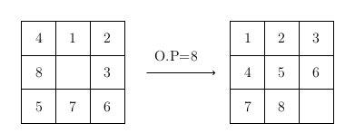
Heuristics
Out of place counts the number of objects out of place.
PPGCC-Programa de Pós-Graduação em Ciência da Computação
Universidade Federal de Viçosa
Departamento de Informática

Slide 8
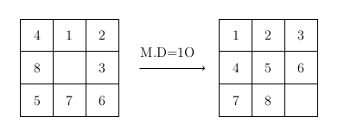
Heuristics
Manhattan distance counts the minimum number of operations to get to the goal state
PPGCC-Programa de Pós-Graduação em Ciência da Computação
Universidade Federal de Viçosa
Departamento de Informática

Slide 9
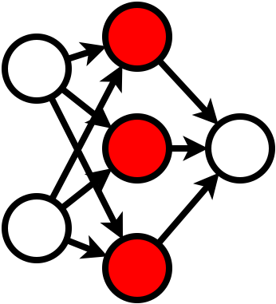

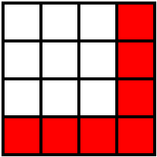
Heuristic Generators
PPGCC-Programa de Pós-Graduação em Ciência da Computação
Neural
Network
Genetic
Algorithm
PDB
Universidade Federal de Viçosa
Departamento de Informática

Slide 10
Maximization Heuristics
Given two heuristics h1 and h2.
  Max(h1(n), h2(n))
PPGCC-Programa de Pós-Graduação em Ciência da Computação
Universidade Federal de Viçosa
Departamento de Informática

Slide 11
Problem
Given the memory size M. How many heuristics will be used?
  One of size M
  Two of size M/2
  Three of size M/3
  N of size M/N
PPGCC-Programa de Pós-Graduação em Ciência da Computação
Universidade Federal de Viçosa
Departamento de Informática

Slide 12
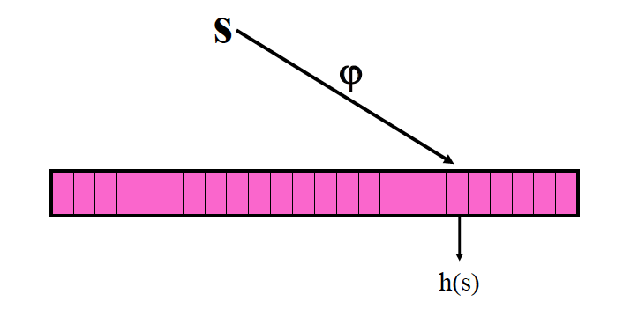
Problem
PPGCC-Programa de Pós-Graduação em Ciência da Computação
Universidade Federal de Viçosa
Departamento de Informática

Slide 13
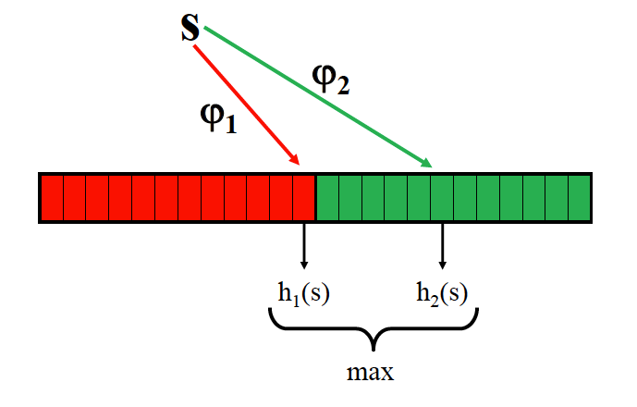
Problem
PPGCC-Programa de Pós-Graduação em Ciência da Computação
Universidade Federal de Viçosa
Departamento de Informática

Slide 14
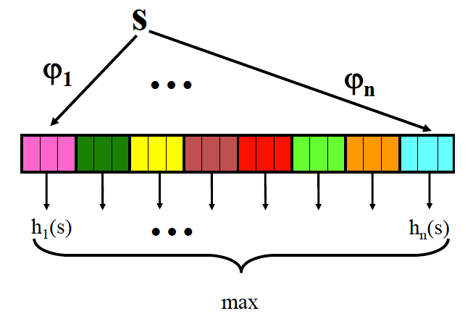
Problem
PPGCC-Programa de Pós-Graduação em Ciência da Computação
Universidade Federal de Viçosa
Departamento de Informática

Slide 15
Subsets Heuristics
|ζ| = 1000 heuristics
N = 50
( )
PPGCC-Programa de Pós-Graduação em Ciência da Computação
1000
= 10⁸⁵ possibilities
50
Universidade Federal de Viçosa
Departamento de Informática

Slide 16
Greedy Heuristic Selection
Suppose we have 5 heuristics h1, h2, h3, h4, h5 and the number of nodes expanded by each heuristic are n1, n2, n3, n4, n5 respectively.
PPGCC-Programa de Pós-Graduação em Ciência da Computação
Universidade Federal de Viçosa
Departamento de Informática
18

Slide 17
Greedy Heuristic Selection
Suppose we have 5 heuristics h1, h2, h3, h4, h5 and the number of nodes expanded by each heuristic are n1, n2, n3, n4, n5 respectively.
h1, h2, h3, h4, h5
PPGCC-Programa de Pós-Graduação em Ciência da Computação
Universidade Federal de Viçosa
Departamento de Informática
18

Slide 18
Greedy Heuristic Selection
Suppose we have 5 heuristics h1, h2, h3, h4, h5 and the number of nodes expanded by each heuristic are n1, n2, n3, n4, n5 respectively.
PPGCC-Programa de Pós-Graduação em Ciência da Computação
Universidade Federal de Viçosa
Departamento de Informática
18

Slide 19
Greedy Heuristic Selection
Suppose we have 5 heuristics h1, h2, h3, h4, h5 and the number of nodes expanded by each heuristic are n1, n2, n3, n4, n5 respectively.
h1, h2, h3, h4, h5
Prediction
method
PPGCC-Programa de Pós-Graduação em Ciência da Computação
Universidade Federal de Viçosa
Departamento de Informática
18

Slide 20
Greedy Heuristic Selection
Suppose we have 5 heuristics h1, h2, h3, h4, h5 and the number of nodes expanded by each heuristic are n1, n2, n3, n4, n5 respectively.
h1, h2, h3, h4, h5
Prediction
method
n1, n2, n3, n4, n5
PPGCC-Programa de Pós-Graduação em Ciência da Computação
Universidade Federal de Viçosa
Departamento de Informática
18

Slide 21
Greedy Heuristic Selection
Suppose we have 5 heuristics h1, h2, h3, h4, h5 and the number of nodes expanded by each heuristic are n1, n2, n3, n4, n5 respectively.
h1, h2, h3, h4, h5
Prediction
method
n1, n2, n3, n4, n5
GHS
PPGCC-Programa de Pós-Graduação em Ciência da Computação
Universidade Federal de Viçosa
Departamento de Informática
18

Slide 22
Greedy Heuristic Selection
Suppose we have 5 heuristics h1, h2, h3, h4, h5 and the number of nodes expanded by each heuristic are n1, n2, n3, n4, n5 respectively.
h1, h2, h3, h4, h5
Prediction
method
n1, n2, n3, n4, n5
GHS
PPGCC-Programa de Pós-Graduação em Ciência da Computação
h1
h2
h3
h4
h5
Universidade Federal de Viçosa
Departamento de Informática
18

Slide 23
Greedy Heuristic Selection
Suppose we have 5 heuristics h1, h2, h3, h4, h5 and the number of nodes expanded by each heuristic are n1, n2, n3, n4, n5 respectively.
h1, h2, h3, h4, h5
Prediction
method
n1, n2, n3, n4, n5
GHS
PPGCC-Programa de Pós-Graduação em Ciência da Computação
h1
h2
h3
h4
h5
Universidade Federal de Viçosa
Departamento de Informática
18

Slide 24
Greedy Heuristic Selection
Suppose we have 5 heuristics h1, h2, h3, h4, h5 and the number of nodes expanded by each heuristic are n1, n2, n3, n4, n5 respectively.
h1, h2, h3, h4, h5
Prediction
method
n1, n2, n3, n4, n5
GHS
PPGCC-Programa de Pós-Graduação em Ciência da Computação
h1
h2
h3
h4
h5
h3,h1
h3,h2
h3,h4
h3,h5
Universidade Federal de Viçosa
Departamento de Informática
18

Slide 25
Greedy Heuristic Selection
Suppose we have 5 heuristics h1, h2, h3, h4, h5 and the number of nodes expanded by each heuristic are n1, n2, n3, n4, n5 respectively.
h1, h2, h3, h4, h5
Prediction
method
n1, n2, n3, n4, n5
GHS
PPGCC-Programa de Pós-Graduação em Ciência da Computação
h1
h2
h3
h4
h5
h3,h1
h3,h2
h3,h4
h3,h5
Universidade Federal de Viçosa
Departamento de Informática
18

Slide 26
Greedy Heuristic Selection
Suppose we have 5 heuristics h1, h2, h3, h4, h5 and the number of nodes expanded by each heuristic are n1, n2, n3, n4, n5 respectively.
h1, h2, h3, h4, h5
Prediction
method
n1, n2, n3, n4, n5
GHS
PPGCC-Programa de Pós-Graduação em Ciência da Computação
h1
h2
h3
h4
h5
h3,h1
h3,h2
h3,h4
h3,h5
h3,h5,h1
h3,h5,h2
h3,h5,h4
Universidade Federal de Viçosa
Departamento de Informática
18

Slide 27
Greedy Heuristic Selection
Suppose we have 5 heuristics h1, h2, h3, h4, h5 and the number of nodes expanded by each heuristic are n1, n2, n3, n4, n5 respectively.
h1, h2, h3, h4, h5
Prediction
method
n1, n2, n3, n4, n5
GHS
PPGCC-Programa de Pós-Graduação em Ciência da Computação
h1
h2
h3
h4
h5
h3,h1
h3,h2
h3,h4
h3,h5
h3,h5,h1
h3,h5,h2
h3,h5,h4
Universidade Federal de Viçosa
Departamento de Informática
18

Slide 28
Greedy Heuristic Selection
Suppose we have 5 heuristics h1, h2, h3, h4, h5 and the number of nodes expanded by each heuristic are n1, n2, n3, n4, n5 respectively.
h1, h2, h3, h4, h5
Prediction
method
n1, n2, n3, n4, n5
GHS
PPGCC-Programa de Pós-Graduação em Ciência da Computação
h1
h2
h3
h4
h5
h3,h1
h3,h2
h3,h4
h3,h5
h3,h5,h1
h3,h5,h2
h3,h5,h4
Return
h3,h5,h2
Universidade Federal de Viçosa
Departamento de Informática
18

Slide 29
Greedy Heuristic Selection
The problem formulation
  We present a greedy algorithm for approximately solving the following optimization problem,
Minimize_{ζ' ∈ ζ} Ψ(ζ', ∇)
  Ψ can be any objective function (J, T)
    J is the approximation of the A* search tree size
    T is the approximation of the A* running time
  Run up to no more utility gain.
PPGCC-Programa de Pós-Graduação em Ciência da Computação
Universidade Federal de Viçosa
Departamento de Informática
19

Slide 30
Greedy Heuristic Selection
Ψ models the A* search tree size (J)
  The planning problem must be solvable.
  When solving ∇ using the consistent heuristic function
  hmax(ζ ) for ζ' ⊆ ζ, A* expands in the upper bound J(ζ , ∇)
  Require the estimate of the number of nodes expanded using heuristics.
    Stratified Sampling
PPGCC-Programa de Pós-Graduação em Ciência da Computação
Universidade Federal de Viçosa
Departamento de Informática
19

Slide 31
Greedy Heuristic Selection
Ψ models the A* running time (T)
  The planning problem must be solvable.
  When solving ∇ using the consistent heuristic function
  T (ζ , ∇) be an approximation to the running time of A ∗ when using hmax(ζ ) for solving ∇
    T (ζ', ∇) = J(ζ', ∇) · thmax(ζ')
PPGCC-Programa de Pós-Graduação em Ciência da Computação
Universidade Federal de Viçosa
Departamento de Informática
19

Slide 32

Type System
Search Space
Type System
PPGCC-Programa de Pós-Graduação em Ciência da Computação
Universidade Federal de Viçosa
Departamento de Informática
21

Slide 33
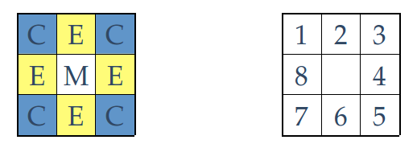
Type System
PPGCC-Programa de Pós-Graduação em Ciência da Computação
Example: The heuristic value is the position of the empty space in a
Specific state.
Universidade Federal de Viçosa
Departamento de Informática
22

Slide 34
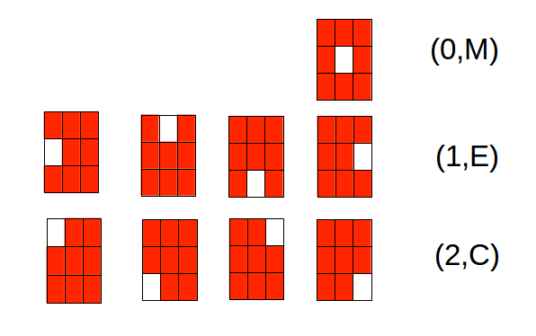
Type System
PPGCC-Programa de Pós-Graduação em Ciência da Computação
Universidade Federal de Viçosa
Departamento de Informática
23

Slide 35

Stratified Sampling
PPGCC-Programa de Pós-Graduação em Ciência da Computação
Universidade Federal de Viçosa
Departamento de Informática
24

Slide 36

Stratified Sampling
PPGCC-Programa de Pós-Graduação em Ciência da Computação
Universidade Federal de Viçosa
Departamento de Informática
24

Slide 37

Stratified Sampling
PPGCC-Programa de Pós-Graduação em Ciência da Computação
Universidade Federal de Viçosa
Departamento de Informática
24

Slide 38

Stratified Sampling
PPGCC-Programa de Pós-Graduação em Ciência da Computação
Universidade Federal de Viçosa
Departamento de Informática
24

Slide 39

Stratified Sampling
PPGCC-Programa de Pós-Graduação em Ciência da Computação
Universidade Federal de Viçosa
Departamento de Informática
24

Slide 40

Stratified Sampling
PPGCC-Programa de Pós-Graduação em Ciência da Computação
Universidade Federal de Viçosa
Departamento de Informática
24

Slide 41

Stratified Sampling
PPGCC-Programa de Pós-Graduação em Ciência da Computação
Universidade Federal de Viçosa
Departamento de Informática
24

Slide 42

Stratified Sampling
PPGCC-Programa de Pós-Graduação em Ciência da Computação
Universidade Federal de Viçosa
Departamento de Informática
24

Slide 43

Stratified Sampling
PPGCC-Programa de Pós-Graduação em Ciência da Computação
Universidade Federal de Viçosa
Departamento de Informática
24

Slide 44

Stratified Sampling
PPGCC-Programa de Pós-Graduação em Ciência da Computação
Universidade Federal de Viçosa
Departamento de Informática
24

Slide 45
Experiments
Ratios of the number of nodes expanded using hmax(ζ') to the number of nodes expanded using hmax(ζ)
 | SS |  | CS |  | |ζ| | n
 | Ratio | |ζ'| | Ratio | |ζ'|
Barman | 1.11 | 17.70 | 1.50 | 30.25 | 5168.50 | 20
Elevators | 11.50 | 2.00 | 1.03 | 21.00 | 168.00 | 1
Floortile | 1.02 | 43.07 | 1.01 | 42.35 | 151.28 | 14
Openstacks | 1.00 | 1.00 | 1.00 | 1.00 | 390.69 | 13
Parking | 1.00 | 5.52 | 1.01 | 7.26 | 21.73 | 19
Pegsol | 1.00 | 31.00 | 1.00 | 57.00 | 90.00 | 2
Scanalyzer | 1.22 | 30.57 | 1.56 | 19.42 | 72.85 | 7
Tidybot | 1.00 | 2.35 | 1.00 | 8.58 | 3400.17 | 17
Transport | 1.00 | 14.70 | 1.02 | 14.30 | 171.17 | 10
Visitall | 1.02 | 99.33 | 1.18 | 48.66 | 256.33 | 3
Woodworking | 32.42 | 3.00 | 199.65 | 5.00 | 1289.00 | 5
PPGCC-Programa de Pós-Graduação em Ciência da Computação
Universidade Federal de Viçosa
Departamento de Informática
25

Slide 46
Experiments
SS allow GHS to make near-optimal subset selections
 | overall | Transport | Elevators | Barman | Floortile | Nomystery | Openstacks | Parcprinter | Parking | Pegsol | Scanalyzer | Sokoban | Tidybot | Visitall | Woodworking | Gen Heur | Sel Heur
GHS(2Mill) | 195 | 14 | 19 | 8 | 9 | 20 | 17 | 16 | 1 | 19 | 9 | 20 | 13 | 18 | 12 | 889.64 | 12.68
Max | 189 | 14 | 19 | 4 | 9 | 20 | 15 | 16 | 1 | 19 | 9 | 20 | 13 | 18 | 12
GHS(200k) | 194 | 12 | 19 | 8 | 10 | 20 | 16 | 16 | 1 | 19 | 10 | 20 | 13 | 16 | 14 | 1699.88 | 19.55
Max | 173 | 10 | 19 | 0 | 9 | 20 | 10 | 14 | 1 | 19 | 10 | 20 | 11 | 18 | 12
GHS(20K) | 185 | 9 | 19 | 4 | 10 | 20 | 15 | 15 | 1 | 19 | 10 | 19 | 14 | 18 | 12 | 4571.02 | 18.76
Max | 145 | 7 | 17 | 0 | 8 | 19 | 2 | 13 | 1 | 16 | 9 | 15 | 9 | 17 | 12
GHS(Mix) | 197 | 14 | 19 | 8 | 9 | 20 | 16 | 15 | 1 | 19 | 10 | 20 | 14 | 18 | 14 | 1669.38 | 16.06
Max | 171 | 11 | 19 | 0 | 8 | 20 | 9 | 14 | 1 | 19 | 9 | 20 | 11 | 18 | 12
GHS(Mix+IPDB) | 201 | 14 | 19 | 7 | 9 | 20 | 16 | 15 | 7 | 19 | 10 | 20 | 14 | 18 | 13 | 1497.01 | 12.58
Max | 177 | 10 | 19 | 0 | 8 | 20 | 9 | 14 | 7 | 19 | 10 | 20 | 12 | 18 | 11
GHS(Mix+IPDB+LMCUT) | 203 | 13 | 19 | 4 | 14 | 20 | 15 | 15 | 2 | 19 | 13 | 20 | 16 | 17 | 16 | 1053.88 | 7.03
Max | 195 | 9 | 19 | 4 | 14 | 20 | 10 | 17 | 2 | 19 | 12 | 20 | 16 | 17 | 16
GA-PDB | 159 | 8 | 17 | 4 | 3 | 20 | 15 | 11 | 1 | 19 | 9 | 20 | 13 | 14 | 5 | - | -
iPDB | 168 | 7 | 16 | 4 | 2 | 19 | 15 | 13 | 7 | 17 | 10 | 20 | 14 | 16 | 8 | - | -
LM-cut | 174 | 7 | 17 | 4 | 6 | 19 | 15 | 13 | 2 | 19 | 12 | 20 | 15 | 12 | 13 | - | -
M&S | 169 | 7 | 11 | 4 | 7 | 20 | 16 | 14 | 7 | 19 | 9 | 20 | 13 | 13 | 9 | - | -
Selmax | 169 | 6 | 18 | 4 | 7 | 20 | 14 | 13 | 4 | 17 | 10 | 20 | 14 | 10 | 12 | - | -
RIDA* | 187 | 9 | 19 | 4 | 6 | 20 | 15 | 13 | 7 | 19 | 14 | 20 | 13 | 18 | 10 | - | -
PPGCC-Programa de Pós-Graduação em Ciência da Computação
Universidade Federal de Viçosa
Departamento de Informática
25

Slide 47
Conclusions
GHS selects a good subset of heuristics from ζ one at a time is to produce a subset ζ' such that the number of nodes expanded by A* is no more than approximately 1.36 times optimal.
If all heuristics in ζ have the same evaluation time, then we have the same near-optimal guarantee with respect to running time.
SS is helpful for our utility function in the greedy heuristic selection for some domain/instances.
GHS is competitive with other systems designed for using multiple heuristic functions.
PPGCC-Programa de Pós-Graduação em Ciência da Computação
Universidade Federal de Viçosa
Departamento de Informática
26

Slide 48
References
Michael W. Barley, Santiago Franco, and Patricia J. Riddle. Overcoming the utility problem in heuristic generation: Why time matters. Proceedings of the Twenty-Fourth International Conference on Automated Planning and Scheduling, ICAPS 2014, Portsmouth, New Hampshire, USA, June 21-26, 2014, 2014.
Haslum, P.; Botea, A.; Helmert, M.; Bonet, B.; and Koenig, S. 2007. Domain-independent construction of pattern database heuristics for cost-optimal planning. In AAAI.
Haslum, P.; Bonet, B.; and Geffner, H. 2005. New admissible heuristics for domain-independent planning. In AAAI
Edelkamp, S. 2007. Automated creation of pattern database search heuristics. In Model Checking and Artificial Intelligence, volume 4428 of LNCS. 35–50
L. H. S. Lelis, S. Zilles, and R. C. Holte. Predicting the Size of IDA*’s Search Tree. Artificial Intelligence, pages 53–76, 2013.
Christer B ̈ackstr ̈om and Bernhard Nebel. Complexity results for sas+ planning. Computational Intelligence, 11(4):625–655, 1995.
PPGCC-Programa de Pós-Graduação em Ciência da Computação
Universidade Federal de Viçosa
Departamento de Informática
27

Slide 49
References
Haifeng Xu, Fei Fang, Albert Xin Jiang, Vincent Conitzer, Shaddin Dughmi, and Milind Tambe. Solving zero-sum security games in discretized spatio-temporal domains. Proceedings of the 28th Conference on Artificial Intelligence (AAAI 2014), Qubec, Canada, 2014.
Andreas Krause and Daniel Golovin. Submodular function maximization. Tractability: Practical
Approaches to Hard Problems, 3:19, 2012.
Andreas Krause and Carlos Guestrin. Near-optimal observation selection using submodular functions. AAAI, 7:1650–1654, 2007.
Knuth, D. E. 1975. Estimating the efficiency of backtrack programs. Math. Comp. 29:121–136.
Chen, P.-C. 1992. Heuristic sampling: A method for predicting the performance of tree searching programs. SIAM Journal on Computing 21:295–315.
G. L. Nemhauser, L. A. Wolsey, and M. L. Fisher. An analysis of approximations for maxi-
mizing submodular set functions. Mathematical Programming, 14(1):265–294, 1978.
PPGCC-Programa de Pós-Graduação em Ciência da Computação
Universidade Federal de Viçosa
Departamento de Informática
28

Slide 50

Questions
PPGCC-Programa de Pós-Graduação em Ciência da Computação
Universidade Federal de Viçosa
Departamento de Informática
29

